Slide 1
De sacramenten
Inleiding

Slide 2

Opening
Zingen
Psalm 86:9
Bidden
Bijbellezen
Romeinen 4:1-12

Slide 3

Bijbelstudie
1. Lezen > Je stelt jezelf de vraag: Wat staat er?
2. Luisteren > Je stelt jezelf de vraag: Wat betekent het?
3. Leren > Je stelt jezelf de vraag: Hoe beïnvloedt dit mijn leven?

Slide 4

Binnenkomer
Notes:
Laat een catechisant de opdracht van de binnenkomer van pagina 53 voorlezen.

Slide 5
Doelen
Ik weet wat sacramenten zijn en waarom de Heere sacramenten gegeven heeft.
Ik besef dat de Heere onuitsprekelijk goed is omdat Hij de sacramenten gegeven heeft, waarin Hij Zijn genade zichtbaar maakt.
Als de sacramenten bediend worden, kan ik uitleggen wat de Heere bedoelt met de tekenen.

Slide 6

Begrip: Geloofsversterking
Wat heeft het ware geloof nodig?
Hoe wil de Heere het ware geloof versterken?
Begrip: Geloofsversterking
Notes:
Versterking door de Heere
Door het Woord én de bediening van de sacramenten

Slide 7

Begrip: Teken
Begrip: Teken
Hoe komt Gods stem tot ons in de prediking?
Hoe komt Gods stem tot ons in de sacramenten?
Notes:
Door onze oren
Door onze ogen en mond

Slide 8
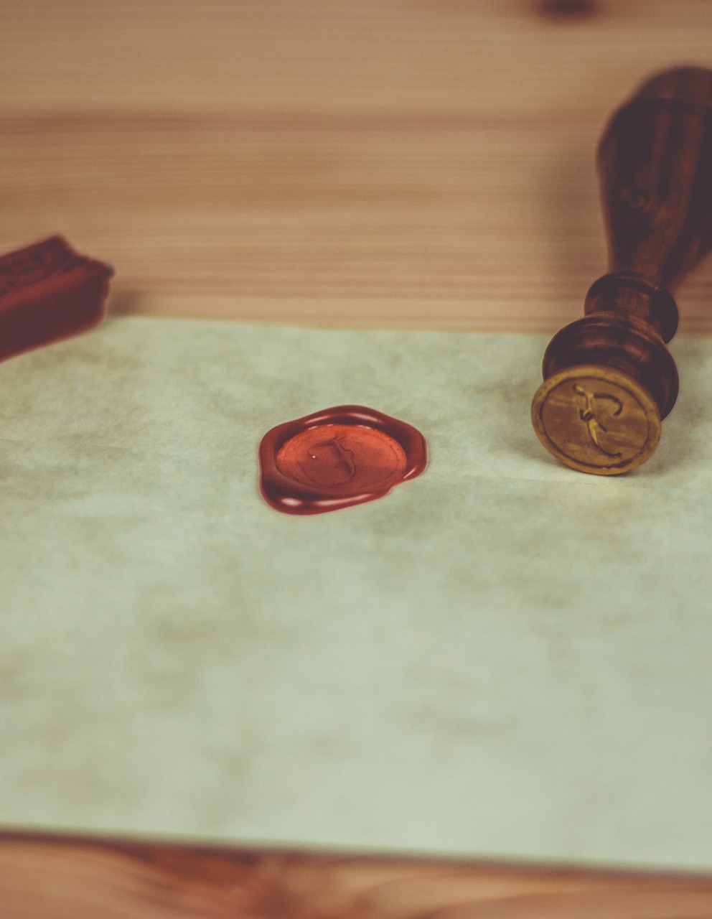
Begrip: Zegel
Begrip: Zegel
Wat betekent het dat de Heere Zijn Woord vergezelt?
Wat leert de Heere door de verzegeling?
Notes:
De Heere bevestigt dat Zijn Woord de waarheid is.
De zaligheid ligt in Christus.

Slide 9
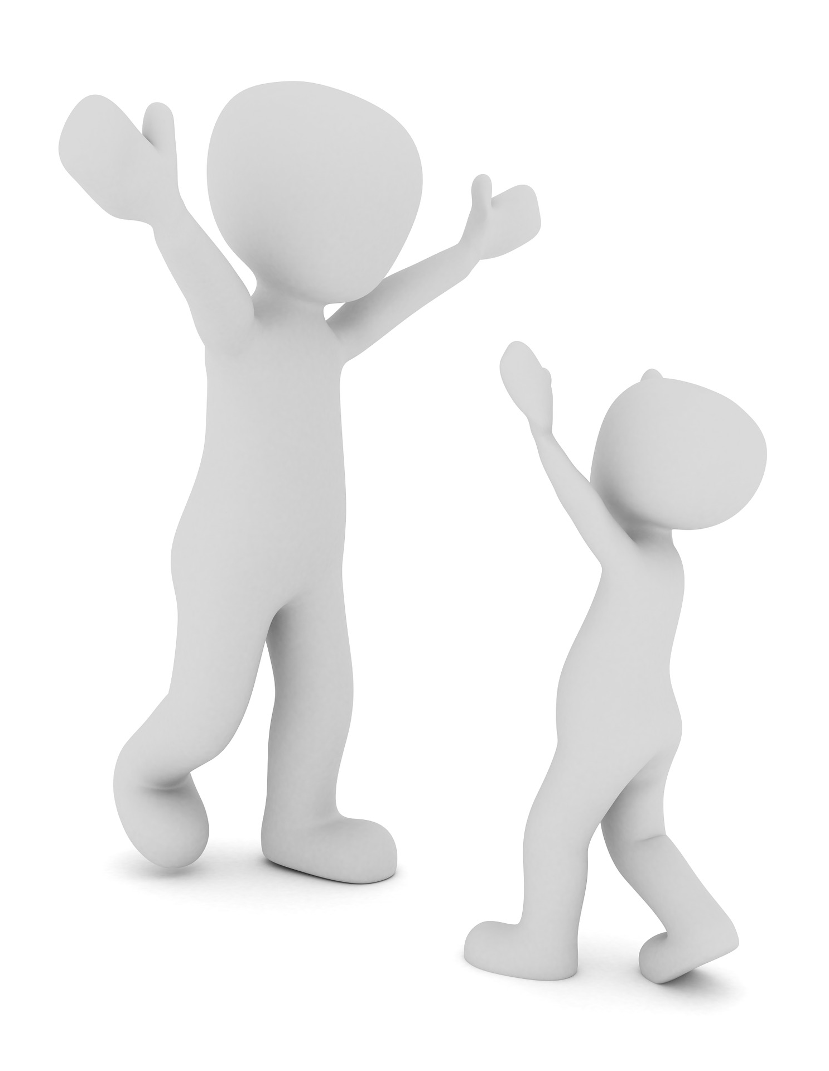
Begrip: Ontmoeting
Waarom geeft de Heere de sacramenten?
Begrip: Ontmoeting
Notes:
De Heere wil de sacramenten gebruiken om ons een ontmoeting met Hem te geven.

Slide 10
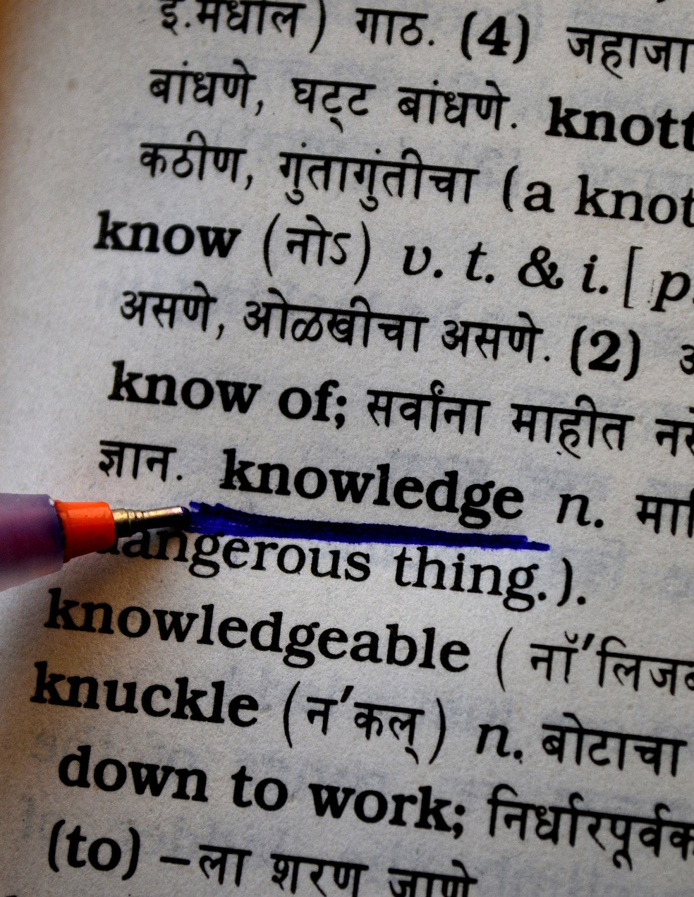
Begrip: Belofte
Wat belooft de Heere?
Wat betekent het dat de Heere de beloften persoonlijk onderstreept?
Begrip: Belofte
Notes:
Alles wat jou ontbreekt, belooft de Heere te schenken als wij Hem daarom smeken.
De Heere zegt dan: Deze beloften zijn voor u!

Slide 11
Verwerkingsvragen
Maak de verwerkingsvragen op bladzijde 56.

Slide 12
Samenvatting
Preek en sacramenten wijzen naar Christus.
Voor Gods kind is versterking onmisbaar
De Heilige Geest geeft de bedoeling van het teken.

Slide 13

Huiswerk volgende keer
Voor volgende week:
Neem je doopkaart mee!

Slide 14
Verwerkingsopdracht
Wat betekent de opdracht van de Heere Jezus voor jou?
Praat er over in tweetallen en schrijf je antwoord op bij de aantekeningen op pagina 46.
Deel het met de grote groep.
Notes:
Geef voor deze opdracht 3 minuten de tijd.

Slide 15

Stelling
Wij hebben geen sacramenten nodig, omdat we weten dat God doet wat Hij belooft!
Zoals een trouwring laat zien dat je de ander je ja-woord gegeven hebt, zo laat de Heilige Doop jou zien dat God Zijn ja-woord aan jou gegeven heeft.
Stelling

Slide 16

Bespreekopdracht
Bespreek in groepjes van vier wat volgens jullie de reden is dat de sacramenten heeft gegeven.
Schrijf het op pagina 58.
Bespreekopdracht

Slide 17
Woordweb

Slide 18
Verhaal

Slide 19
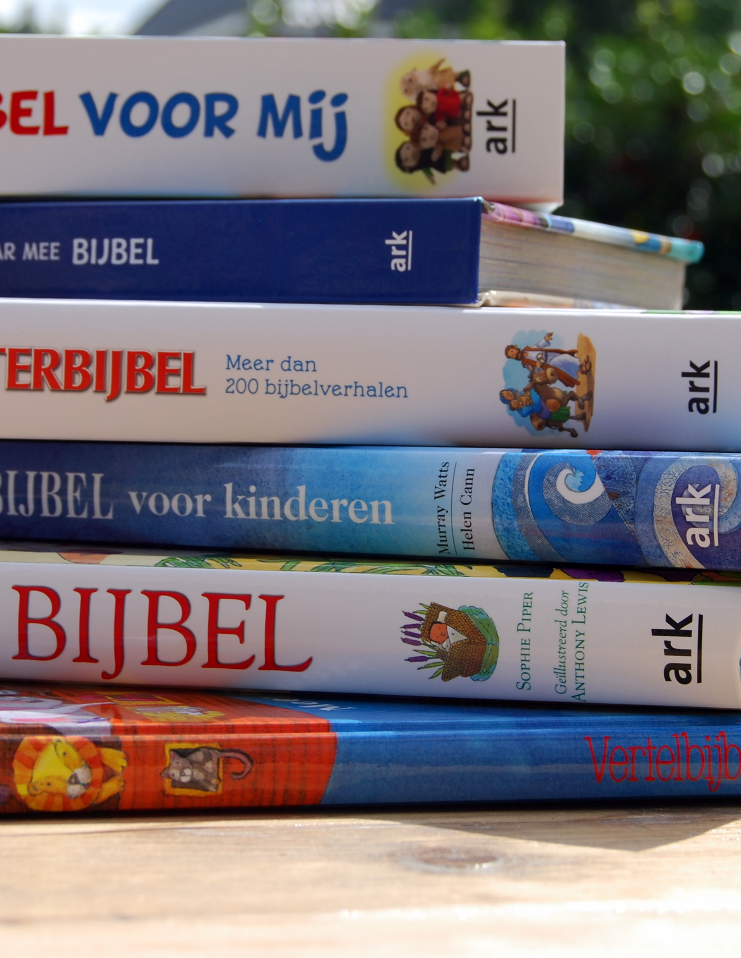
Opdracht / Alternatieve binnenkomer (1)
Waarom staan deze platen in de kinderbijbel?
Hoe lijken deze platen in de kinderbijbel op de sacramenten van Doop en Avondmaal?
Notes:
Optie 1 – Een kinderbijbel
Neem een kinderbijbel mee en laat de platen zien die in de kinderbijbel staan. Stel de volgende vragen:
1. Waarom staan deze platen in de kinderbijbel?
2. Hoe lijken de platen in de kinderbijbel op de sacramenten van Doop en Avondmaal?

Slide 20
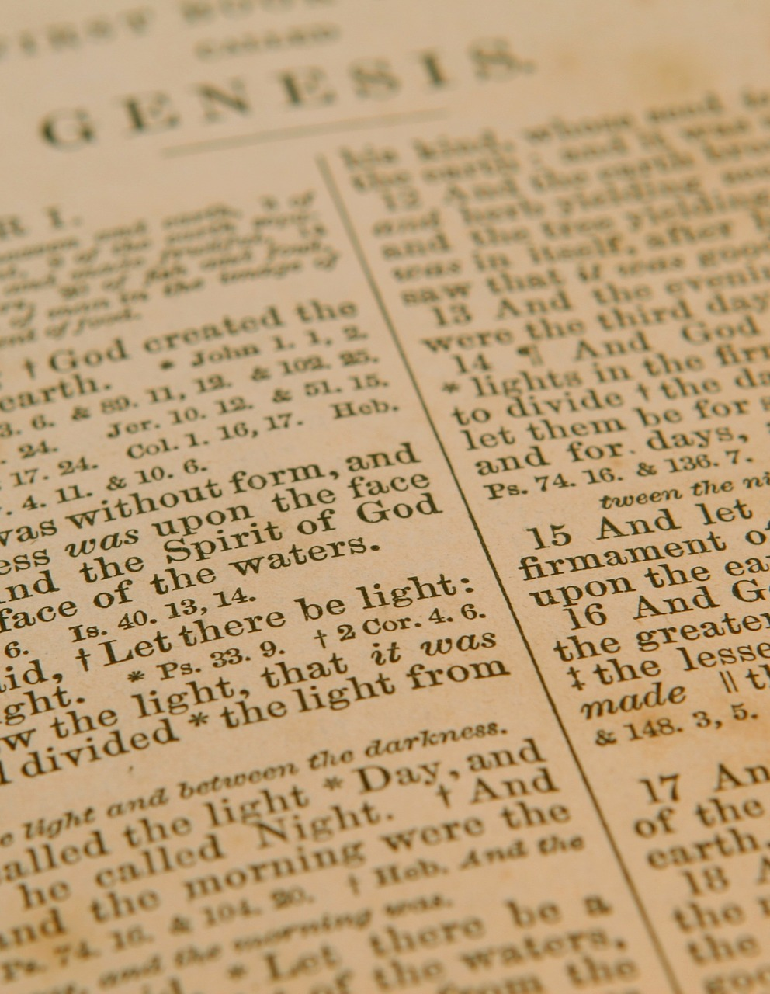
Opdracht / Alternatieve binnenkomer (2)
Noem een aantal tekenen uit het Oude Testament.
Notes:
Optie 2 – Tekenen in het Oude Testament
In de Heilige Doop en in het Heilig Avondmaal wordt door middel van een teken naar een onzichtbare werkelijkheid verwezen. Iets wat je niet ziet, wordt zichtbaar gemaakt. Noem enkele voorbeelden uit het Oude Testament die ook iets zichtbaar maken wat onzichtbaar is.
Voorbeelden van goede antwoorden zijn de regenboog en de offerdienst. Bespreek waar deze beelden naartoe wijzen. Wat ze laten zien over de onzichtbare werkelijkheid. Stel vervolgens de vraag: Waarom gaf God deze beelden?

Slide 21
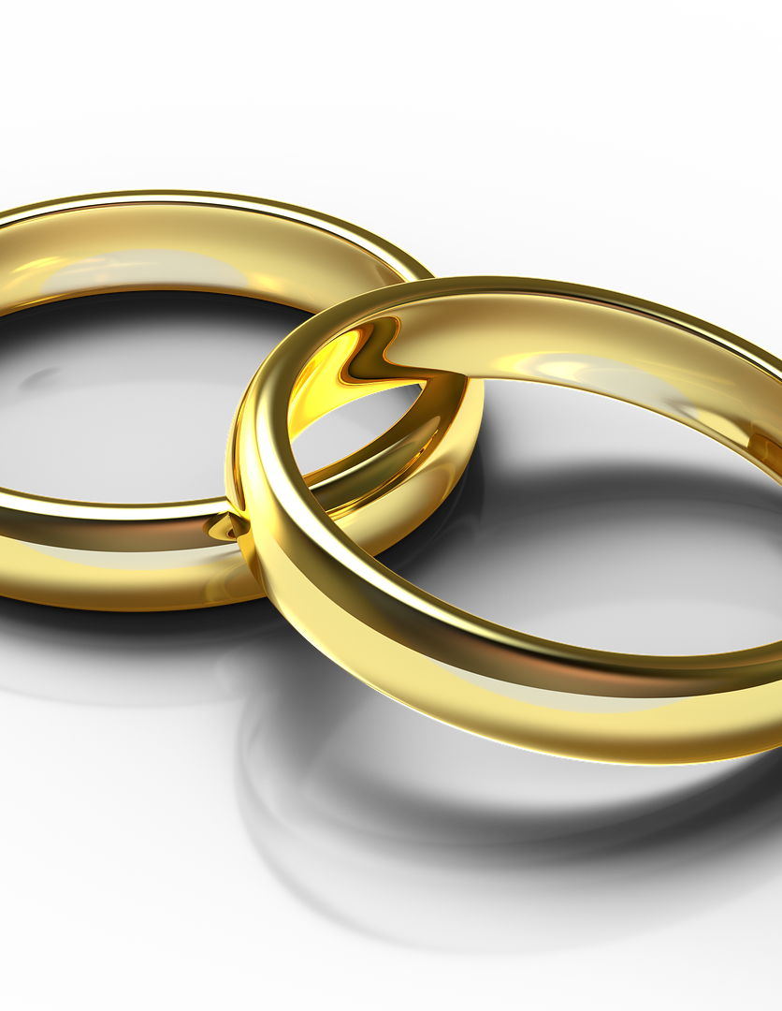
Alternatieve verwerkingsopdracht (1)
Alternatieve verwerkingsopdracht (1)
Notes:
Alternatieve verwerkingsopdracht
Neem een trouwring mee en bespreek de volgende vragen en stellingen:
Wat betekent deze trouwring?
Welke waarde heeft deze trouwring? Waarom?
Stelling: Zoals een trouwring laat zien dat je de ander je ja-woord gegeven hebt, zo laat de Heilige Doop jou zien dat God Zijn ja-woord aan jou gegeven heeft.

